Slide 1

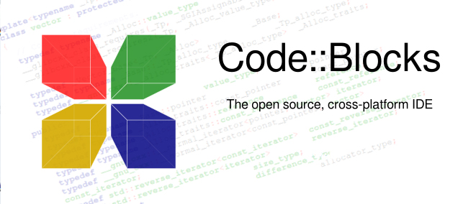

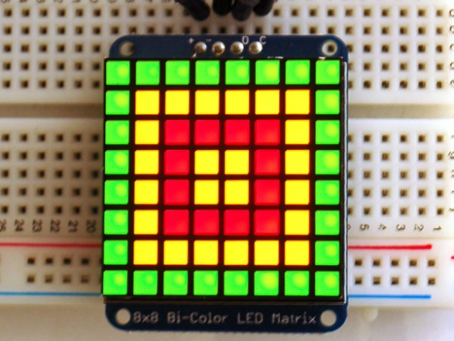
Напреден C++ - Матрици 2
3
Предавач: Сања Ташковска
Notes:
tashkoskim@yahoo.com

Slide 2

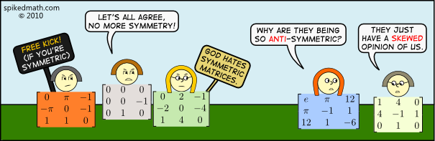
Симетрична матрица
Симетрична матрица е квадратна матрица која е еднаква на нејзината транспонирана матрица
A[i][j] = A[j][i], за секое i, j
Notes:
//8. Simetricna matrica
#include <iostream>
using namespace std;
int main()
{
int A[][3] = {
{1, 4, 0} ,
{4, -1, 1} ,
{0, 1, 0}
};
bool sim=true;
for(int i=0;i<3;i++)
{
for(int j=0;j<3;j++)
{
if(A[i][j]!=A[j][i])
sim=false;
}
}
if(sim==true)
cout<<"Matricata e simetricna!"<<endl;
else
cout<<"Matricata ne e simetricna!"<<endl;
return 0;
}

Slide 3
Симетрична матрица - код
int A[][3] = {
{1, 4, 0} ,
{4, -1, 1} ,
{0, 1, 0}
};
bool sim=true;
for(int i=0;i<3;i++)
{
for(int j=0;j<3;j++)
{
if(A[i][j]!=A[j][i])
sim=false;
}
}
if(sim==true)
cout<<"Matricata e simetricna!"<<endl;
else
cout<<"Matricata ne e simetricna!"<<endl;
Notes:
//8. Simetricna matrica
#include <iostream>
using namespace std;
int main()
{
int A[][3] = {
{1, 4, 0} ,
{4, -1, 1} ,
{0, 1, 0}
};
bool sim=true;
for(int i=0;i<3;i++)
{
for(int j=0;j<3;j++)
{
if(A[i][j]!=A[j][i])
sim=false;
}
}
if(sim==true)
cout<<"Matricata e simetricna!"<<endl;
else
cout<<"Matricata ne e simetricna!"<<endl;
return 0;
}

Slide 4
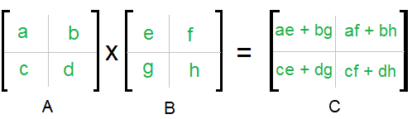
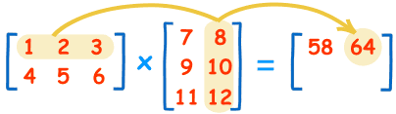
Множење на матрици
Бројот на колони од првата матрица мора да е еднаков со бројот на редици од втората
Се множат елементите од секоја редица од првата матрица со елементите од секоја колона од втората матрица
Се собираат производите
2x2
ред1 x колона1
Notes:
//web site za manipulacija so matrici: http://www.bluebit.gr/matrix-calculator/
//9. Mnozenje na matrici
#include <iostream>
using namespace std;
int main()
{
int red1=2, kol1=3, red2=3,kol2=2;
int A[][3] = {
{1, 2, 3} ,
{4, 5, 6}
};
int B[][2]={
{7, 8},
{9, 10},
{11, 12}
};
int C[2][2]={
{0, 0},
{0, 0}
};
for(int i=0; i<red1; ++i)
for(int j=0; j<kol2; ++j)
for(int k=0; k<kol1; ++k)
{
C[i][j]+=A[i][k]*B[k][j];
}
for(int i=0;i<2;i++)
{
for(int j=0;j<2;j++)
cout<<C[i][j]<<" ";
cout<<endl;
}
return 0;
}

Slide 5
Множење на матрици
int red1=2, kol1=3, red2=3,kol2=2;
int A[][3] = {
{1, 2, 3} ,
{4, 5, 6}
};
int B[][2]={
{7, 8},
{9, 10},
{11, 12}
};
int C[2][2]={
{0, 0},
{0, 0}
};
for(int i=0; i<red1; ++i)
for(int j=0; j<kol2; ++j)
for(int k=0; k<kol1; ++k)
{
C[i][j]+=A[i][k]*B[k][j];
}
for(int i=0;i<2;i++)
{
for(int j=0;j<2;j++)
cout<<C[i][j]<<" ";
cout<<endl;
}
Notes:
//http://www.programiz.com/cpp-programming/examples/matrix-multiplication
//9. Mnozenje na matrici
#include <iostream>
using namespace std;
int main()
{
int red1=2, kol1=3, red2=3,kol2=2;
int A[][3] = {
{1, 2, 3} ,
{4, 5, 6}
};
int B[][2]={
{7, 8},
{9, 10},
{11, 12}
};
int C[2][2]={
{0, 0},
{0, 0}
};
for(int i=0; i<red1; ++i)
for(int j=0; j<kol2; ++j)
for(int k=0; k<kol1; ++k)
{
C[i][j]+=A[i][k]*B[k][j];
}
for(int i=0;i<2;i++)
{
for(int j=0;j<2;j++)
cout<<C[i][j]<<" ";
cout<<endl;
}
return 0;
}

Slide 6
Дали ќе се добие истиот производ доколку матриците си ги сменат местата?
Проверете дали АxB е еднакво со BxA?
Notes:
//10. Mnozenje na matrici so smeneti mesta
#include <iostream>
using namespace std;
int main()
{
int red2=2, kol2=3, red1=3,kol1=2;
int B[][3] = {
{1, 2, 3} ,
{4, 5, 6}
};
int A[][2]={
{7, 8},
{9, 10},
{11, 12}
};
int C[2][2]={
{0, 0},
{0, 0}
};
for(int i=0; i<red1; ++i)
for(int j=0; j<kol2; ++j)
for(int k=0; k<kol1; ++k)
{
C[i][j]+=A[i][k]*B[k][j];
}
for(int i=0;i<2;i++)
{
for(int j=0;j<2;j++)
cout<<C[i][j]<<" ";
cout<<endl;
}
return 0;
}

Slide 7
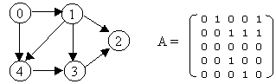
Матрица на соседство
Матрица на соседство ги претставува поврзувањата на темињата во еден граф.
Постојат насочени и ненасочени графови
Пр. за насочен граф:
0
1
2
3
4
0
1
2
3
4
Notes:
Кога сакаме од граф да претставиме матрица, прво ги обележуваме темињата со соодветни индекси.
Значи без разлика дали лабелите на темињата се бројки, букви или цели стрингови, прво нешто што треба да направиме е секое теме да го обележиме со индекс (0, 1, 2, ..., n).
Генерираме нулта квадратна матрица од ред nxn (колку што има темиња во графот).
Потоа гледаме кои темиња се поврзани и на тие индекси во матрицата ставаме 1. Пр. ако се поврзани темињата 0 и 1 (доколку се работи за насочен граф) во тој случај пишуваме 1 во матрицата на позиција (0,1).
Доколку се работи за ненасочен граф и се поврзани темињата 0 и 1 во тој случај ставаме 1 во матрицата на позиција (0,1) и на позиција (1,0).
На крај добиваме матрица во која каде што имаме 1 знаеме дека тоа е врска помеѓу тие 2 индекси i и j, додека таму каде што има 0-ли нема врска помеѓу темињата.

Slide 8
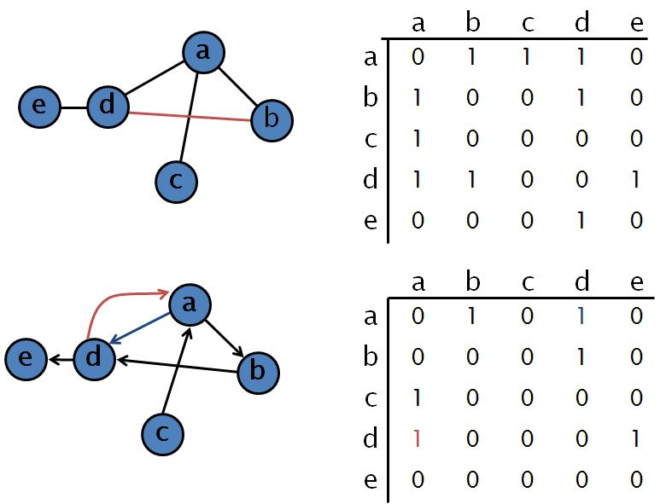
Ненасочен граф
Насочен граф
Notes:
Матрицата на соседство од ненасочениот граф е симетрична матрица.

Slide 9

Смена на редици во матрица
Swap на цели редици во матрица
Пр.: Дадена е матрица
int A[3][3]={
{1,1,1},
{2,2,2},
{3,3,3}
};
//zamena na mestata na redicite
for(int i=0;i<3;i++)
{
int pom;
pom=A[0][i];
A[0][i]=A[1][i];
A[1][i]=pom;
}
- Како би изгледал кодот во C++?
Notes:
//Martin Tashkoski
//11. Smenuvanje na celi redici vo matrica
#include <iostream>
using namespace std;
int main()
{
int A[3][3]={
{1,1,1},
{2,2,2},
{3,3,3}
};
//pecati matrica
for(int i=0;i<3;i++)
{
for(int j=0;j<3;j++)
{
cout<<A[i][j]<<" ";
}
cout<<endl;
}
cout<<endl;
//zamena na mestata na redicite
for(int i=0;i<3;i++)
{
int pom;
pom=A[0][i];
A[0][i]=A[1][i];
A[1][i]=pom;
}
//pecati matrica po smenata na redicite
cout<<"Matricata so smeneti redici:"<<endl;
for(int i=0;i<3;i++)
{
for(int j=0;j<3;j++)
{
cout<<A[i][j]<<" ";
}
cout<<endl;
}
return 0;
}

Slide 10
Задача 1
За дадената матрица најпрво да се провери дали е симетрична. Ако е симетрична да се испечати самата матрица. Потоа да се најде нејзината транспонирата и да се провери дали транспонирата матрица е симетрична. Доколку е симетрична да се испечати.
Матрицата е:
X[3][3]={
{1,0,1},
{0,1,0},
{1,0,1}
}
Notes:
//1. Proverka dali e simetricna, da se transponira i povtorno da se proveri simetricnost
#include <iostream>
using namespace std;
int main()
{
int X[3][3]={
{1,0,1},
{0,1,0},
{1,0,1}
};
//proveri simetricnost
bool sim=true;
for(int i=0;i<3;i++)
{
for(int j=0;j<3;j++)
{
if(X[i][j]!=X[j][i])
sim=false;
}
}
//ako e simetricna ispecati ja
if(sim==true)
{
cout<<"Matricata e simetricna:"<<endl;
for(int i=0;i<3;i++)
{
for(int j=0;j<3;j++)
{
cout<<X[i][j]<<" ";
}
cout<<endl;
}
}
cout<<endl;
//najdi transponirana
int XPom[3][3]={
{0,0,0},
{0,0,0},
{0,0,0}
};
for(int i=0;i<3;i++)
{
for(int j=0;j<3;j++)
{
XPom[i][j]=X[j][i];
}
}
//proveri simetricnost na transponiranata
sim=true;
for(int i=0;i<3;i++)
{
for(int j=0;j<3;j++)
{
if(XPom[i][j]!=XPom[j][i])
sim=false;
}
}
//ako e simetricna ispecati ja
if(sim==true)
{
cout<<"Transponiarata matrica e simetricna:"<<endl;
for(int i=0;i<3;i++)
{
for(int j=0;j<3;j++)
{
cout<<XPom[i][j]<<" ";
}
cout<<endl;
}
}
cout<<endl;
return 0;
}

Slide 11
Задача 2
Да се напише програма која ќе му дозволи на корисникот да внесе елементи за 3x3 матрица А од тастатура. Потоа ќе може да внесе некој број n. Да се пресмета и испечати А x n.
Појаснување: Кога сакаме да помножиме скалар со матрица во тој случај секој елемент од матрицата го множиме со тој скалар.
Notes:
//2. Matrica x skalar
#include <iostream>
using namespace std;
int main()
{
int A[3][3]={
{5,-1,3},
{0,1,9},
{7,4,8}
};
int n;
cout<<"Vnesete broj: ";
cin>>n;
for(int i=0;i<3;i++)
{
for(int j=0;j<3;j++)
{
A[i][j]=A[i][j]*n;
}
}
//pecati
for(int i=0;i<3;i++)
{
for(int j=0;j<3;j++)
{
cout<<A[i][j]<<" ";
}
cout<<endl;
}
return 0;
}

Slide 12
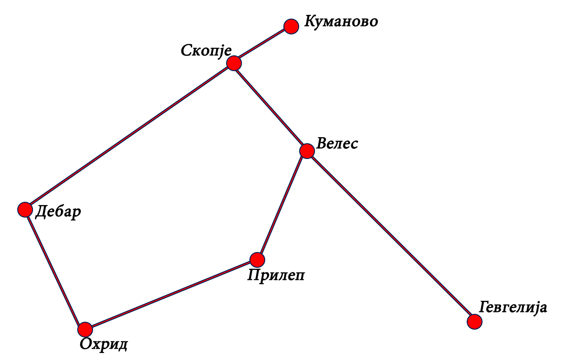
Задача 3
За следната мапа (граф) да се креира матрица на поврзаност и да му се овозможи на корисникот да внесе 2 градови и да му се испечати дали постои директен пат помеѓу тие градови.
0
1
2
3
5
4
6
Notes:
//3.Karta
#include <iostream>
using namespace std;
int main()
{
int P[7][7]={
{0,1,0,0,0,0,0},
{1,0,1,1,0,0,0},
{0,1,0,0,0,1,1},
{0,1,0,0,1,0,0},
{0,0,0,1,0,1,0},
{0,0,1,0,1,0,0},
{0,0,1,0,0,0,0},
};
int g1, g2;
cout<<"Grad 1: ";
cin>>g1;
cout<<"Grad 2: ";
cin>>g2;
if(P[g1][g2]==1)
cout<<"Postoi pat pomegu tie 2 grada!"<<endl;
else
cout<<"Ne postoi pat pomegu tie 2 grada!"<<endl;
return 0;
}

Slide 13
Задача 4
Да се напише програма која на влез ќе прима матрица со букви. На излез ќе ја печати најмалата и најголемата буква според ASCII кодот како и самиот ASCII код за двете букви.
Notes:
//4. Najmala i najgolema bukva od matrica so bukvi
#include <iostream>
using namespace std;
int main()
{
int red=3;
int kol=3;
char A[][3] = {
{'G','F','W'},
{'V','S','B'},
{'R','D','L'}
};
//kastiranje
//cout<<(int)'A'<<endl;
char najmala=A[0][0];
char najgolema=A[0][0];
for(int i=0;i<red;i++)
{
for(int j=0;j<kol;j++)
{
if((int)A[i][j]>(int)najgolema)
najgolema=A[i][j];
else if((int)A[i][j]<(int)najmala)
najmala=A[i][j];
}
}
cout<<"Najgolemata bukva vo matricata e: "<<najgolema<<" so ASCII "<<(int)najgolema<<endl;
cout<<"Najmalata bukva vo matricata e: "<<najmala<<" so ASCII "<<(int)najmala<<endl;
return 0;
}

Slide 14

Задача 5
Да се напише програма која ќе подредува дадена матрица во растечки редослед.
Пр. за влезната матрица:
int m[][3]={
{5,2,6},
{9,0,1},
{3,8,4}
};
Излезот ќе биде:
Notes:
//5. Podreduvanje na matrica
#include <iostream>
using namespace std;
int main()
{
int m[][3]={
{5,2,6},
{9,0,1},
{3,8,4}
};
for (int i = 0; i < 3; i++)
{
for (int j = 0; j < 3; j++)
{
for (int i1 = 0; i1 < 3; i1++)
{
for (int j1 = 0; j1 < 3; j1++)
{
if (m[i][j] < m[i1][j1])
{
int temp = m[i][j];
m[i][j] = m[i1][j1];
m[i1][j1] = temp;
}
}
}
}
}
//Pecatenje na matricata
for(int i=0;i<3;i++)
{
for(int j=0;j<3;j++)
{
cout<<m[i][j]<<" ";
}
cout<<endl;
}
return 0;
}

Slide 15

Задача 6
Да се напише програма која ќе генерира квадратна матрица со триаголник како на сликата:
Notes:
//6. Generiranje na triagolnik gore levo
//Vo komentar podolu e delot za pecatenje na triagolnik gore desno
#include <iostream>
using namespace std;
int main()
{
string A[6][6];
for(int i=0;i<6;i++)
{
for(int j=0;j<6;j++)
{
A[i][j]=" ";
}
}
int pom=6;
for(int i=0;i<6;i++)
{
for(int j=0;j<pom;j++)
{
A[i][j]="*";
}
pom--;
}
//Pecatenje na triagolnik gore desno
/*
int pom=0;
for(int i=0;i<6;i++)
{
for(int j=pom;j<6;j++)
{
A[i][j]="*";
}
pom++;
}
*/
for(int i=0;i<6;i++)
{
for(int j=0;j<6;j++)
{
cout<<A[i][j]<<" ";
}
cout<<endl;
}
return 0;
}

Slide 16

Задача 7
Да се напише програма каде што корисникот на почетокот ќе може да внесе големина на матрица n. Потоа ќе се генерира и испечати квадратна матрица со бројки подредени змиулесто
Notes:
//7. Matrica so brojki rasporedeni gore-dolu
#include <iostream>
using namespace std;
int main()
{
int n=0;
cout<<"Vnesi golemina na matrica n=";
cin>>n;
int A[n][n];
for(int i=0;i<n;i++)
{
for(int j=0;j<n;j++)
{
A[i][j]=0;
}
}
int br=1;
//vo ovoj slucaj si "igrame" so indexite
//pa taka indexot i kje mi pretstavuva koloni
//dodeka indexot j kje gi pretstavuva redicite
for(int i=0;i<n;i++)
{
//ako indexot za kolonata i se naoga na parna pozicija
//vo toj slucaj brojkite treba da se zapisuvaat od gore
if(i%2==0)
{
for(int j=0;j<n;j++)
{
A[j][i]=br;
br++;
}
}
//ako indexot za kolonata i se naoga na neparna pozicija
//vo toj slucaj brojkite treba da se zapisuvaat od dolu na gore
else
{
for(int j=n-1;j>=0;j--)
{
A[j][i]=br;
br++;
}
}
}
//Pecatenje na matrica
for(int i=0;i<n;i++)
{
for(int j=0;j<n;j++)
{
cout<<A[i][j]<<" ";
}
cout<<endl;
}
return 0;
}

Slide 17








Задача 8
Да се напише програма каде што корисникот на почетокот ќе може да внесе големина на матрица n. Потоа ќе се генерира и испечати квадратна “градиент” матрица (nxn).
Пробајте да ги креирате сите 4 случаи што се дадени на сликите:
Notes:
//8. Generiranje na gradient matrica
#include <iostream>
using namespace std;
int main()
{
int n=0;
cout<<"Vnesi golemina na matrica n=";
cin>>n;
int A[n][n];
for(int i=0;i<n;i++)
{
for(int j=0;j<n;j++)
{
A[i][j]=0;
}
}
/*
//Generiranje na gradient matricata
//po redici
cout<<"Horizontalen gradient:"<<endl;
int br=1;
for(int i=0;i<n;i++)
{
for(int j=0;j<n;j++)
{
A[i][j]=br;
}
br++;
}
*/
/*
//Generiranje na gradient matricata
//po koloni
cout<<"Vertikalen gradient:"<<endl;
int br=(n/2)*(-1);
for(int i=0;i<n;i++)
{
for(int j=0;j<n;j++)
{
A[j][i]=br;
}
br++;
}
*/
//Generiranje na gradient matricata
//po dijagonala 1
cout<<"Dijagonalen gradient 1:"<<endl;
int br=1;
int pom=br;
for(int i=0;i<n;i++)
{
for(int j=0;j<n;j++)
{
A[i][j]=br;
br++;
}
br=i+2;
}
/*
//Generiranje na gradient matricata
//po dijagonala 2
cout<<"Dijagonalen gradient 2:"<<endl;
int br=1;
int pom=br;
for(int i=0;i<n;i++)
{
for(int j=n-1;j>=0;j--)
{
A[i][j]=br;
br++;
}
br=i+2;
}
*/
//Pecatenje na matrica
for(int i=0;i<n;i++)
{
for(int j=0;j<n;j++)
{
cout<<A[i][j]<<" ";
}
cout<<endl;
}
return 0;
}

Slide 18
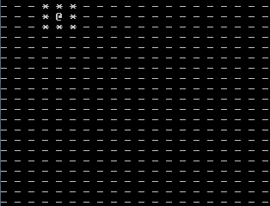
Задача 9 – Позиционирање на квадрат
Да се направи програма во која ќе имаме 2 матрици P (за ред може да се стави некој поголем број пр. 20x20) и К (од ред 3x3) и двете од тип char. Прво матрицата P да се наполни со ‘-’ карактери. Потоа да му се овозможи на корисникот да внесе x,y координати каде сака да биде поставена матрицата K во P.
Матрицата K е:
char K[3][3]={
{'*','*','*'},
{'*','@','*'},
{'*','*','*'}
};
За влез:
X = 0
Y=3
Notes:
//9. Pozicioniranje na kvadrat
#include <iostream>
using namespace std;
int main()
{
int r=20, k=20,x,y;
//dadena e "kockata"
char K[3][3]={
{'*','*','*'},
{'*','@','*'},
{'*','*','*'}
};
//se polni matricata koja ni ja pretstavuva povrsinata
//P e od red rxk
char P[r][k];
for(int i=0;i<r;i++)
{
for(int j=0;j<k;j++)
{
P[i][j]='-';
}
}
cout<<"Vnesete pozicija kade sakate da se postavi kockata: "<<endl;
cout<<"X = ";
cin>>x;
cout<<"Y = ";
cin>>y;
while((x>=0 && y>=0)&&(x<=r-3 && y<=k-3))
{
//reset na matricata za povrsina
for(int i=0;i<r;i++)
{
for(int j=0;j<k;j++)
{
P[i][j]='-';
}
}
//nacrtaj ja malata matrica K na tocnata pozicija
int pomy=y;
for(int i=0;i<3;i++)
{
for(int j=0;j<3;j++)
{
P[x][y]=K[i][j];
y++;
}
y=pomy;
x++;
}
for(int i=0;i<r;i++)
{
for(int j=0;j<k;j++)
{
cout<<P[i][j]<<" ";
}
cout<<endl;
}
cout<<endl;
cout<<endl;
cout<<"Vnesete pozicija kade sakate da se postavi kockata: "<<endl;
cout<<"X = ";
cin>>x;
cout<<"Y = ";
cin>>y;
}
return 0;
}

Slide 19
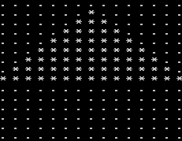
Задача 10
Да се напише програма во која на почеток се внесува големина на матрица (пр. n=15), притоа бројот мора да биде непарен и на излез се печати матрица со карактери со нацртан триаголник
Notes:
//10. Kreiranje na triagolnik (piramida) vo matrica
#include <iostream>
using namespace std;
int main()
{
int n;
cout << "Vnesi golemina na matrica: ";
cin>>n;
while(n%2==0)
{
cout<<"Vnesete neparen broj: ";
cin>>n;
}
char M[n][n];
for(int i=0;i<n;i++)
{
for(int j=0;j<n;j++)
{
M[i][j]='.';
}
}
int poz=n/2;
int brDzv=1;
for(int i=1;i<n;i++)
{
for(int j=0;j<n;j++)
{
if(j==poz)
{
for(int k=0;k<brDzv;k++)
{
M[i][j]='*';
j++;
}
}
}
poz--;
brDzv+=2;
}
//pecatenje na matricata Mtrans
for(int i=0;i<n;i++)
{
for(int j=0;j<n;j++)
{
cout<<M[i][j]<<" ";
}
cout<<endl;
}
return 0;
}

Slide 20

Задача 11
Да се напише програма во која на почеток се внесува големина на матрица (пр. n=8) и на излез се добива pattern како на сликата само со 1 и 0
Notes:
//11. Kreiranje na vgnezdeni kvadrati vo matrica
#include <iostream>
using namespace std;
int main()
{
int n;
cout << "Vnesi golemina na matrica: ";
cin>>n;
int M[n][n];
for(int i=0;i<n;i++)
{
for(int j=0;j<n;j++)
{
M[i][j]=0;
}
}
//polnenje na polinjata po koloni so 1
//i so ova dobivame samo horizonalno napolneti polinja so 1
int brPom=1;
for(int i=1;i<n-1;i++)
{
int iPom=n-brPom-1;
for(int j=brPom;j<n-brPom;j++)
{
if(i%2!=0)
{
M[i][j]=1;
M[iPom][j]=1;
}
}
if(i%2!=0)
brPom+=2;
}
//ja transponirame matricata vo Mtrans
int Mtrans [n][n];
for(int i=0;i<n;i++)
{
for(int j=0;j<n;j++)
{
Mtrans[j][i]=M[i][j];
}
}
//polnenje na polinjata po koloni so 1 no sega na Mtrans
//i so ova dobivame samo horizonalno napolneti polinja so 1 na transponiranata matrica
brPom=1;
for(int i=1;i<n-1;i++)
{
int iPom=n-brPom-1;
for(int j=brPom;j<n-brPom;j++)
{
if(i%2!=0)
{
Mtrans[i][j]=1;
Mtrans[iPom][j]=1;
}
}
if(i%2!=0)
brPom+=2;
}
//pecatenje na matricata Mtrans
for(int i=0;i<n;i++)
{
for(int j=0;j<n;j++)
{
cout<<Mtrans[i][j]<<" ";
}
cout<<endl;
}
return 0;
}

